Slide 1
YAK
21611620 박재환
21712175 이현정

Slide 2
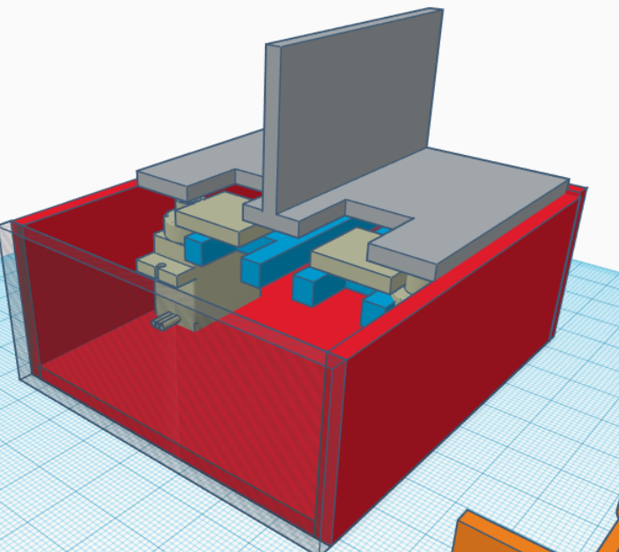
3D Modeling
8월 3일에 구현 예정인 3d 모델링(초안) 입니다.
(가로 세로 길이 약 90mm)
추가 모델링 예정
- 약통 서랍
- 외부 케이스
- 세부 수치 조절
1번약
2번약
서랍

Slide 3
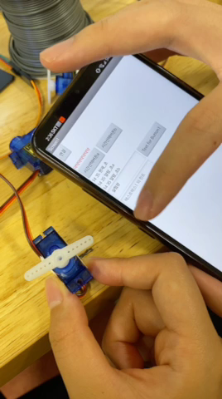
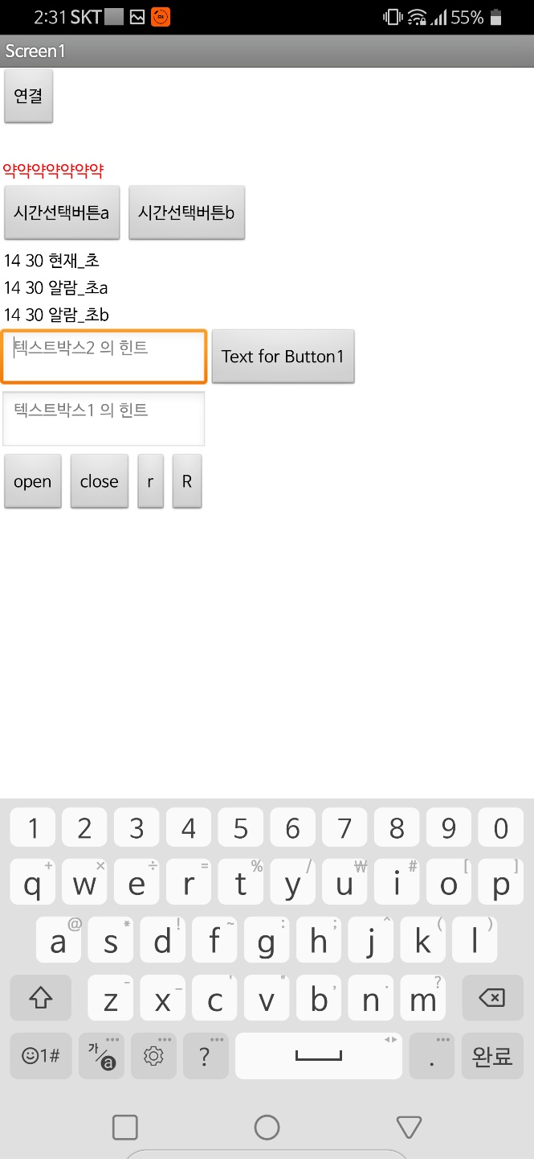
어플리케이션
잠금 장치(서보모터) 열림 / 닫힘 버튼
OPEN 을 누르면 서보모터 90도 회전
CLOSE 를 누르면 서보모터 -90도 회전

Slide 4
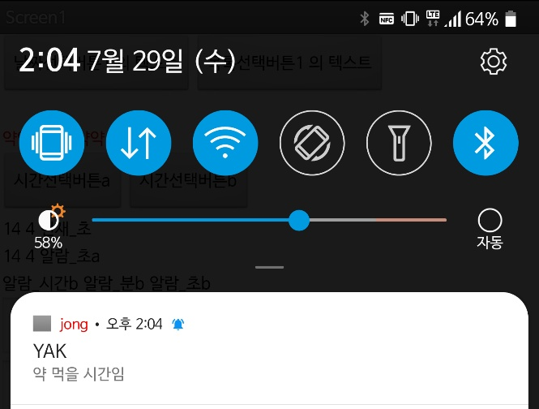
어플리케이션
상단바 알람 기능
알람 설정한 시간과
현재 시간이 일치할 경우
상단바 알림과 스마트폰 진동이 울림

Slide 5
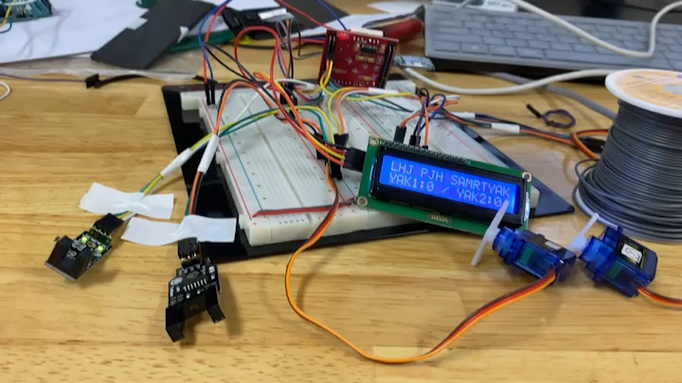
시연 영상

Slide 6
추후 계획
노트북 설치
3D Modeling 최종 설계 및 프린트
약통 최종 구현 및 테스트
어플리케이션 디자인
테스트를 기반으로 보완 (약 대신 BB탄 총알 사용)
문서 작성 후 인공지능 공부…
윈도우 10 설치
크롬 설치
한글2018 & MS Office 설치 완료

